Slide 1
SE2020-G06-小组预备作业
Flutter 实现一个集各大音乐平台API于一体的音乐播放器APP
报告人：G06小组

Slide 2
浙大城市学院
目录
CONTENT
项目背景
项目介绍
功能导图
框架选择
参考资料
项目分工
PART ONE
PART TWO
PART THREE
PART FOUR
PART FIVE
PART SIX

Slide 3
浙大城市学院
项目背景
PART ONE

Slide 4
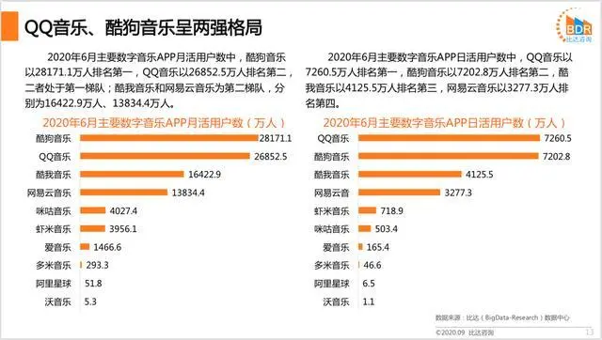
PART ONE 项目背景
2020年中国数字音乐产业规模及趋势预测：市场规模有望突破700亿元
现阶段，数字音乐不断兴起，加之知识版权意识越来越强烈，并且国家各类政策保护。在这类因素的影响下，数字音乐付费市场又逐渐形成十分庞大的竞争市场。而越来越多的音乐用户愿意为正版数字音乐付费，使得中国数字音乐产业迎来新的发展机遇。

Slide 5
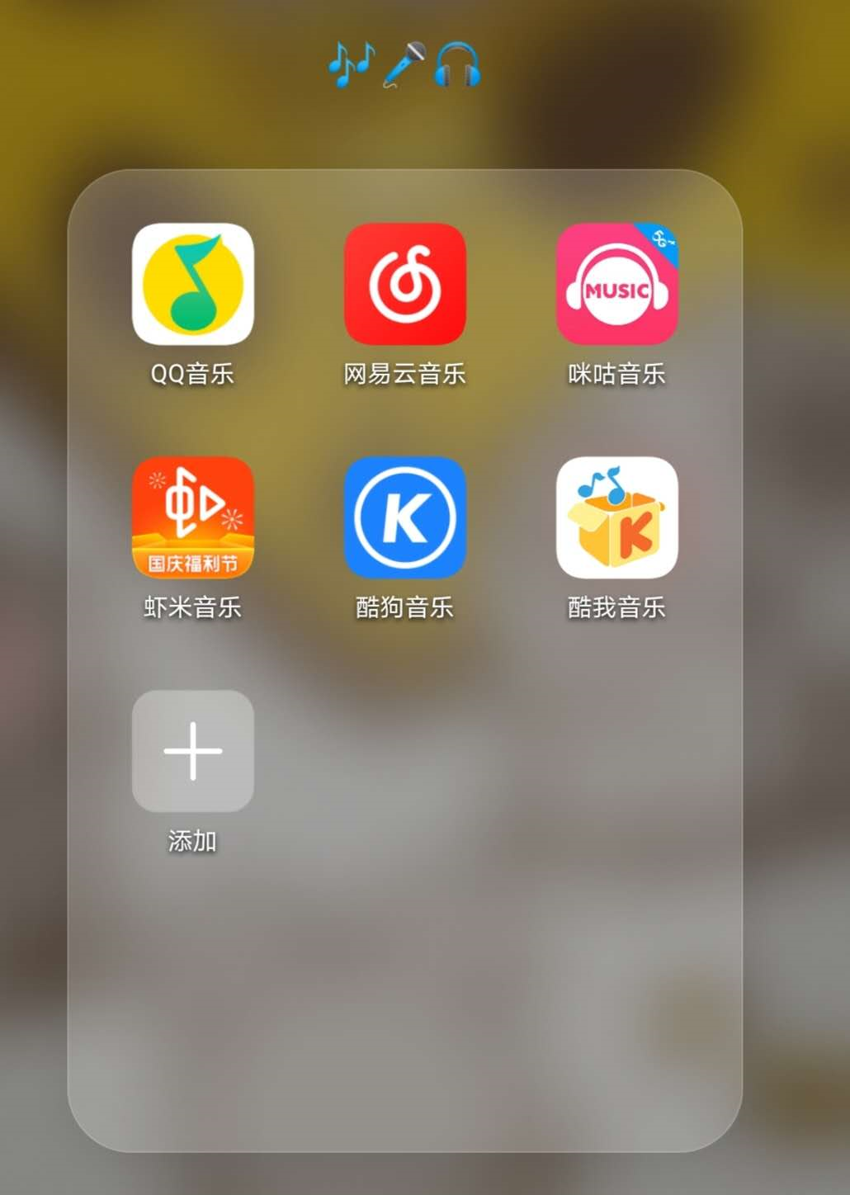
PART ONE 项目背景
音乐版权问题凸显
近些年来国内众多音乐公司越来越重视音乐的版权问题，因此有些音乐的版权一旦被某一个音乐App买断，就不会在其他的同类型App上被搜索到。
一台手机，多个APP
用户如果想要享受音乐，往往需要下载比如QQ音乐、网易云音乐、酷狗音乐、咪咕音乐等诸多个app。
极大降低用户体验
当用户想搜索一首歌曲的时候，用户还需要清楚这首歌究竟在哪能够听到，极大降低了用户使用体验。

Slide 6
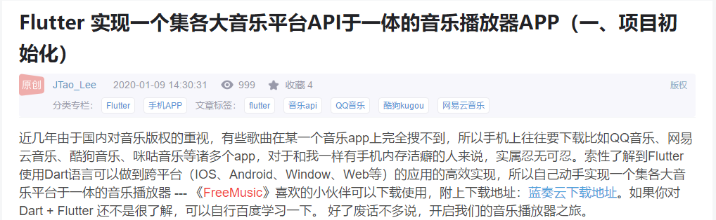
PART ONE 项目背景
前 有 古 人
资料来源：https://blog.csdn.net/a496401006/article/details/103903131
Notes:
前有古人的程度实现到什么地步要讲，特点要讲

Slide 7
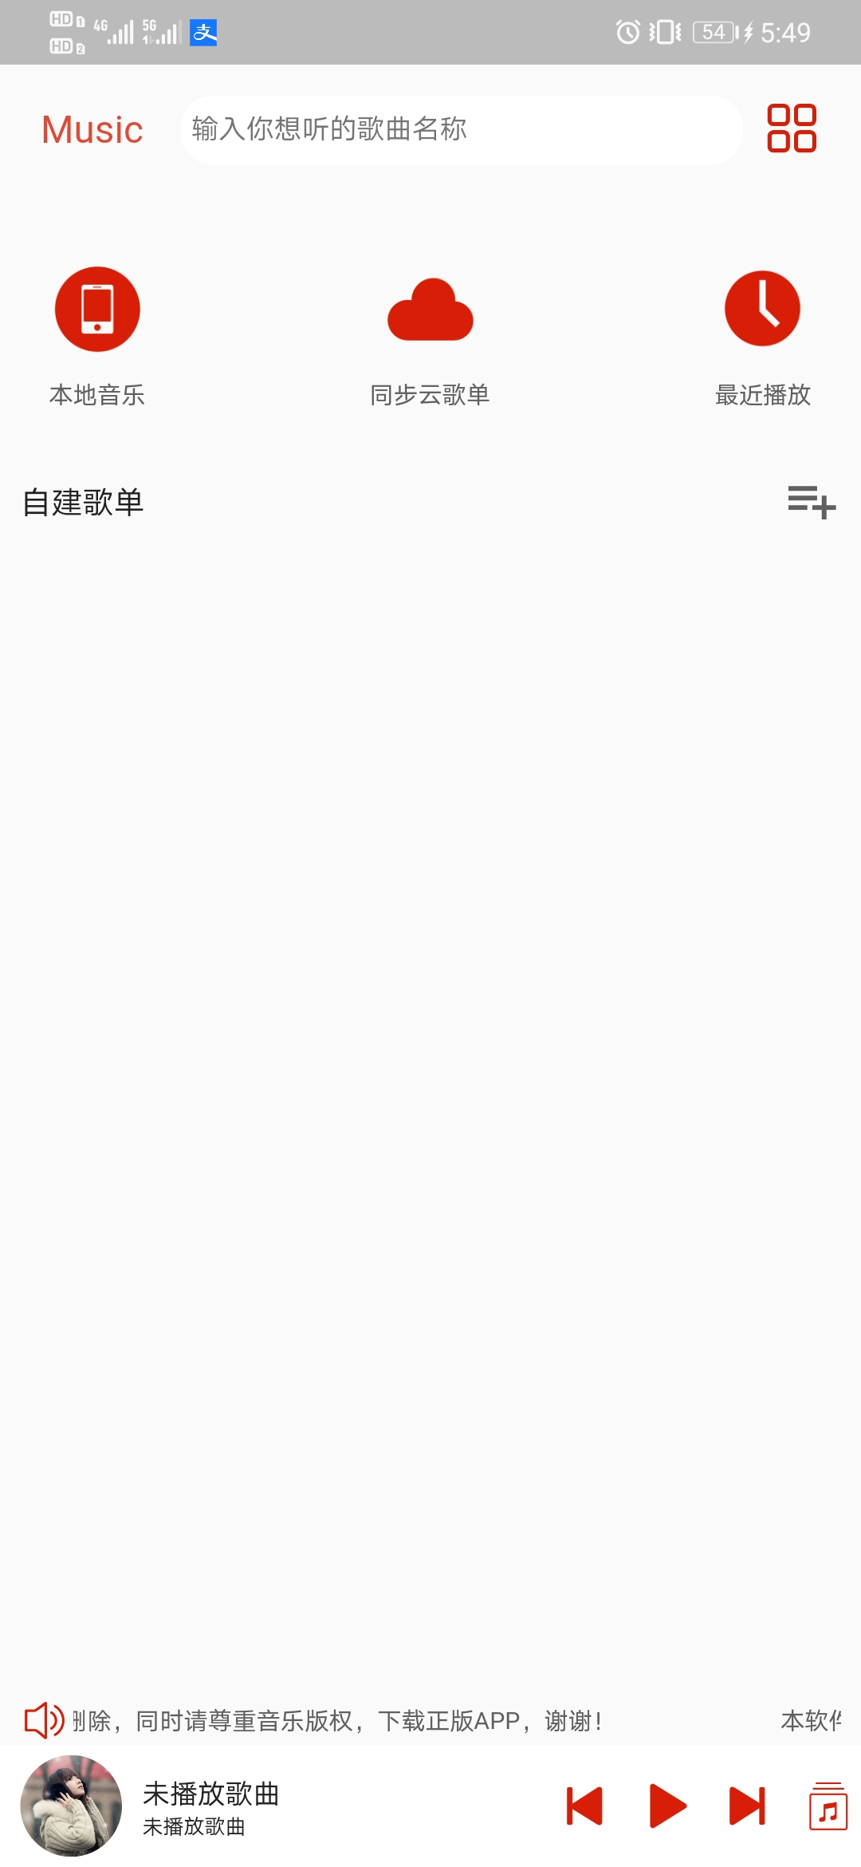
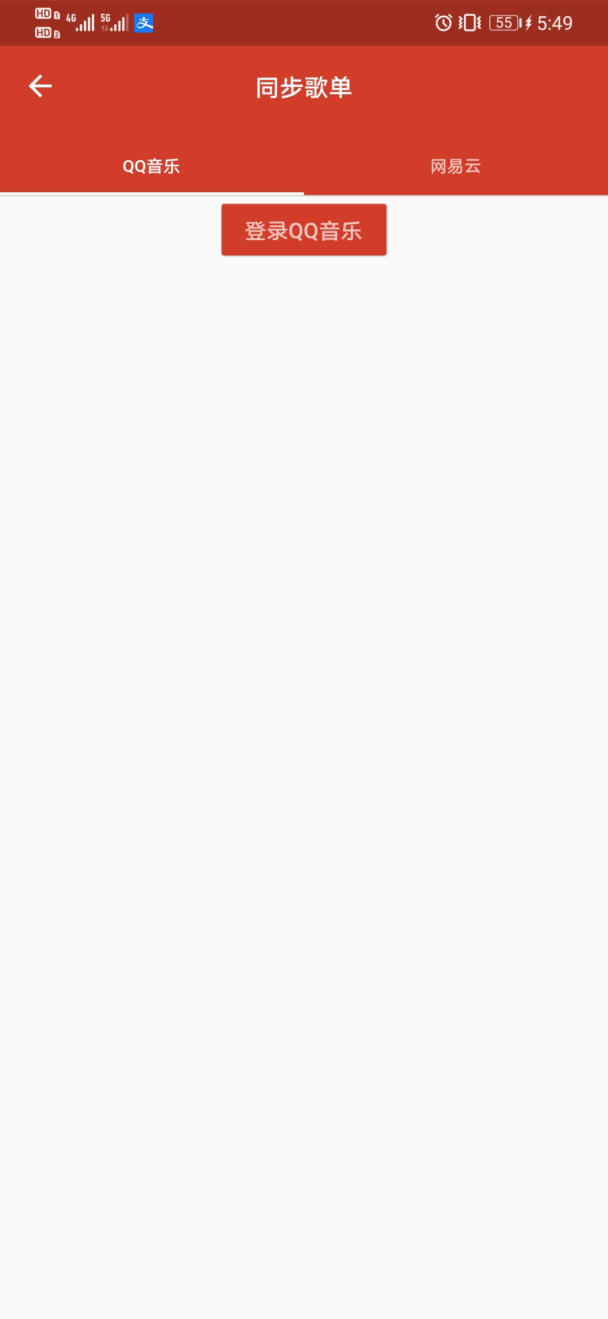
PART ONE 项目背景
资料来源：https://blog.csdn.net/a496401006/article/details/103903131
Notes:
界面比较简陋，但功能已经部分如嵌入其他音乐app界面等已经实现，具备参考价值

Slide 8
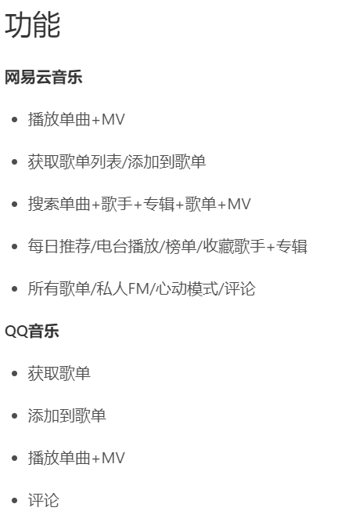
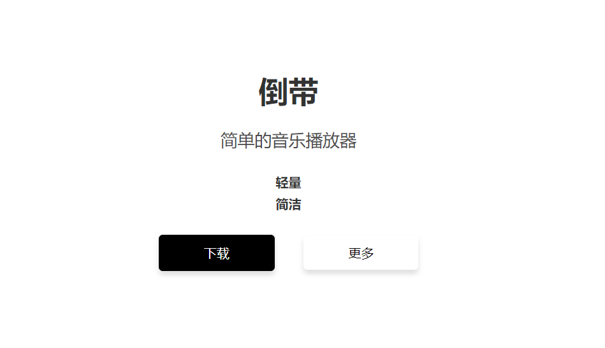
PART ONE 项目背景
资料来源：https://dniwer.me/#/

Slide 9
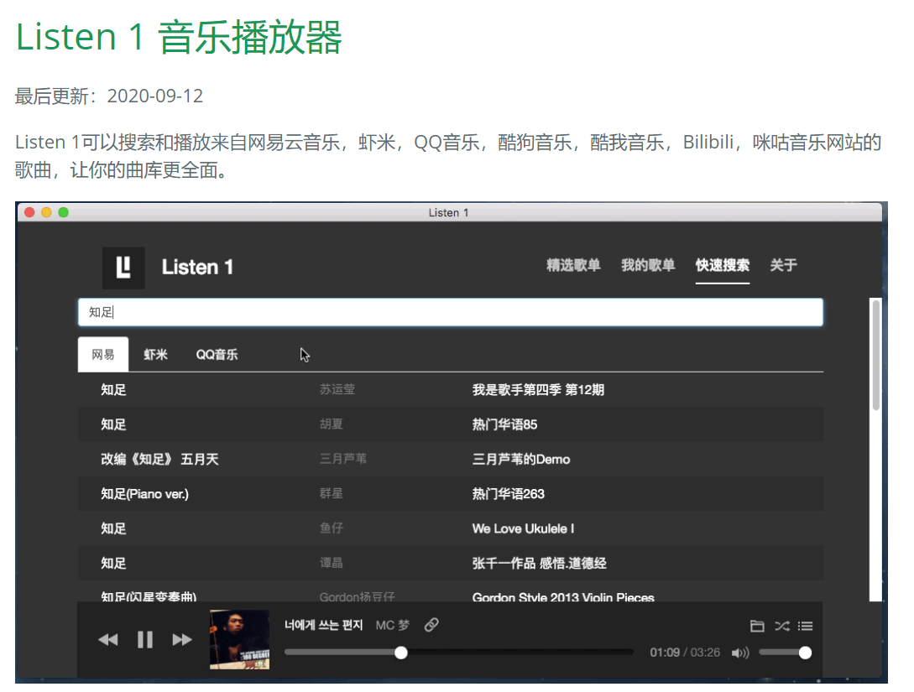
PART ONE 项目背景
资料来源：http://listen1.github.io/listen1/

Slide 10
浙大城市学院
项目介绍
PART TWO

Slide 11
PART TWO 项目介绍
音乐播放器
不是盗版
音乐+
在App里可以享受到最基本的听歌功能。
我们并不是去做盗版音乐播放器，本质上还是通过各大音乐平台的资源库进行音乐搜索播放等功能。
除了音乐功能以外，我们希望在完成原有设想的基础上，再加入很多其他的玩法。
集各大平台资源于一体
扩展功能
让用户只需下载一个App就能聆听其他主流音乐平台的音乐资源。
除了听歌功能以外，还有音乐库歌单，查看评论（暂定）等功能。
Notes:
需要重点讲解“不是盗版”这个点，否则版权问题就是最大的门槛；音乐+至今为止暂时没有明细的想法，拿去说肯定会被杨C抓着小辫子

Slide 12
浙大城市学院
功能导图
PART THREE

Slide 13
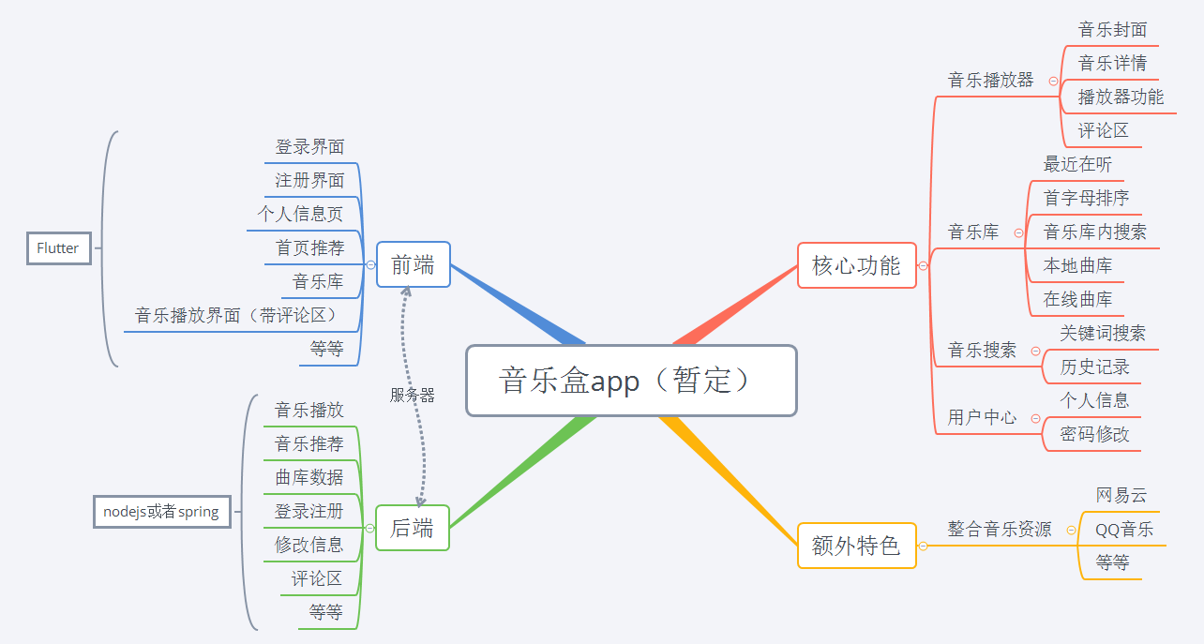
PART THREE 功能导图
点击此处添加标题
标题数字等都可以通过点击和重新输入进行更改，顶部“开始”面板中可以对字体、字号、颜色、行距等进行修改。建议正文8-14号字，1.3倍字间距。
Notes:
根据这个导图，杨C肯定不满意，需要更加细微的分析功能实现的可行性（看杨C心情）

Slide 14
浙大城市学院
框架选择
PART FOUR

Slide 15
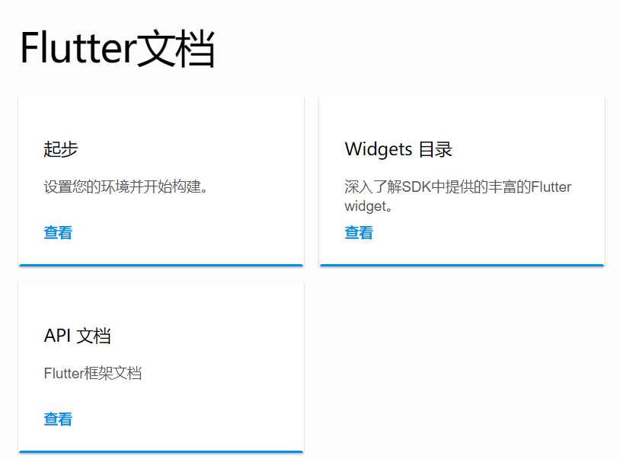
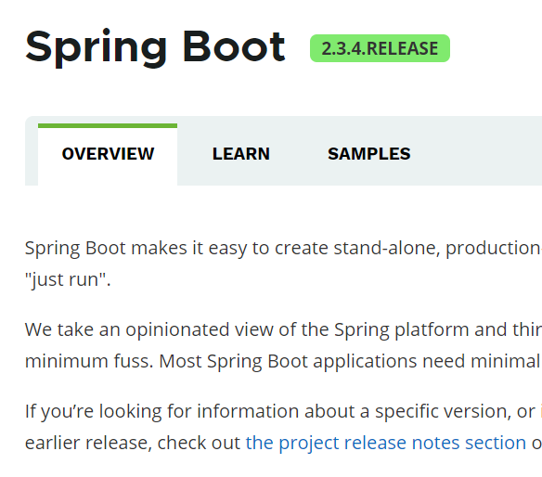
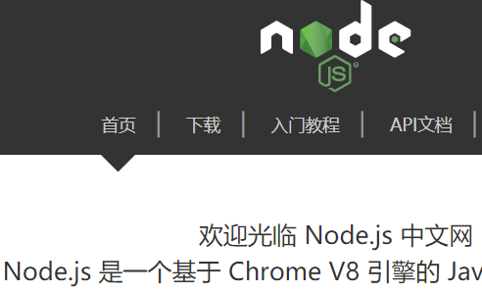

PART FOUR 框架选择
Fultter
springboot
node.js
Flutter是一款移动应用程序SDK，一份代码可以同时生成iOS和Android两个高性能、高保真的应用程序。
Flutter目标是使开发人员能够交付在不同平台上都感觉自然流畅的高性能应用程序。兼容滚动行为、排版、图标等方面的差异。
SpringBoot继承了Spring框架原有的优秀特性，而且还通过简化配置来进一步简化了Spring应用的整个搭建和开发过程。另外SpringBoot通过集成大量的框架使得依赖包的版本冲突，以及引用的不稳定性等问题得到了很好的解决。
Node.js是一个开源与跨平台的基于
JavaScript 运行的平台环境。 它是一个可用于几乎任何项目的流行工具！
Node.js 在浏览器外运行 V8 JavaScript 引擎（Google Chrome 的内核）。 这使 Node.js 表现得非常出色。
Notes:
最好注明前端后端，还有就是数据库等数据处理没有被提及，肯定要被说的；至于是使用Spring Boot还是nodejs，这个如果还在摇摆期间，可以尝试沟通杨C

Slide 16



PART FOUR 框架选择
Github
阿里云服务器
SQL Server
阿里云创立于2009年，是全球领先的云计算及人工智能科技公司，致力于以在线公共服务的方式，提供安全、可靠的计算和数据处理能力，让计算和人工智能成为普惠科技。
现在还提供了许多面向学生的服务器，帮助许多学生能更好的学习与运用服务器实现自己的技术
GitHub 是一个面向开源及私有软件项目的托管平台，因为只支持 Git 作为唯一的版本库格式进行托管，故名 GitHub。
作为项目的代码仓库和管理后台来说，已经是非常优秀了
美国Microsoft公司推出的一种关系型数据库系统。SQL Server是一个可扩展的、高性能的、为分布式客户机/服务器计算所设计的数据库管理系统，实现了与WindowsNT的有机结合，提供了基于事务的企业级信息管理系统方案。
我们决定用它来存储我们项目的数据，资料，信息等等
Notes:
最好注明前端后端，还有就是数据库等数据处理没有被提及，肯定要被说的；至于是使用Spring Boot还是nodejs，这个如果还在摇摆期间，可以尝试沟通杨C

Slide 17
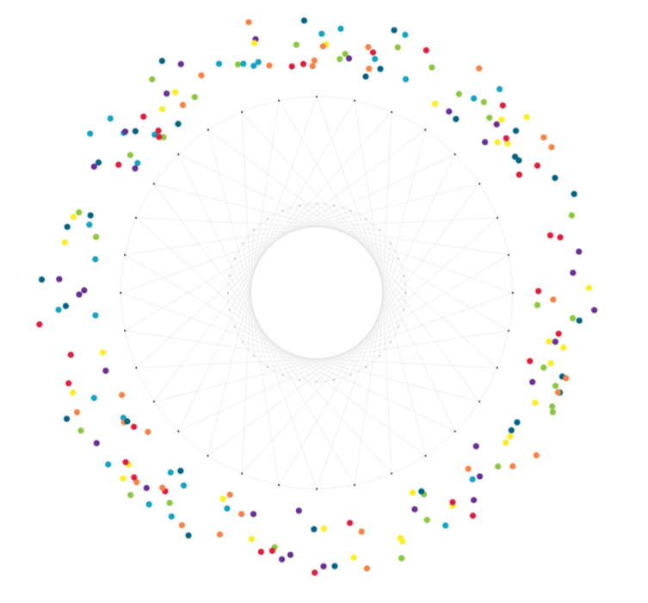

PART FOUR 框架选择
想法
跨平台
通过flutter带有的功能，实
现一套代码，Android，ios双平台开发
方便、快捷
一个app，多个音乐平台的
资源可以使用，不用打开多
个app，实现方便快捷的音
乐享受
资源整合
并无商业行为，仅作为个人兴趣业
余开发。
此应用并非破解，仅仅是一个简化
后的播放容器，播放会员/付费曲目
仍需对应平台会员身份/购买。
相关资源/音乐版权归 网易云音乐、
QQ音乐 原公司所有。
服务大众
想做这个app的初衷就是觉得
为了听歌，结果因为国内音乐
版权问题搞得可能需要听一首
歌换一个app，太过麻烦。
因此有了做一个app能整合其他音乐app资源并且播放的想法，一方面能解决自己的苦恼，另一方面能帮到普罗大众就更好了
Notes:
跨平台是flutter自带的功能，实现了Android和ios双平台，一套代码；资源整合取决于我们内嵌几个app资源库；方便快捷也就是因为音乐资源可以使用；服务大众也是音乐资源。感觉重复度有点高？或许可以看看这一页是否有必要

Slide 18
浙大城市学院
参考资料
PART FIVE

Slide 19


PART FIVE 参考资料
1
前端界面设计flutter
https://flutterchina.club/docs/
2
后端开发springboot
https://spring.io/projects/spring-boot
3
后端开发node.js
http://nodejs.cn/
Flutter 实现一个集各大音乐平台API于一体的音乐播放器APP
https://blog.csdn.net/a496401006/article/details/103903131
倒带app 集合多个平台，通过
https://dniwer.me/#/
Listen1
http://listen1.github.io/listen1/
4
前有古人
5
中商产业研究院
2020年中国数字音乐产业规模及趋势预测：市场规模有望突破700亿元
https://www.askci.com/news/chanye/20200311/1733341157912.shtml
6
市场研究报告
2020上半年度中国数字音乐市场研究报告
https://new.qq.com/rain/a/20200921A0G4VI00
Notes:
只有这个肯定太简陋，最好多几个音乐app的对比，功能实现参考，做到对比细化，这样杨C才不会bb
额外参考：网易云app 播放界面引人注目，好看亮眼，黑胶唱片式的UI独树一帜，当然同样吸引人的还有评论区的故事大王们
咪咕音乐app 重点在于优惠力度，和一些手机运营商绑定，并且音乐可以免费听无损但是下载需要会员
QQ音乐app 音乐版权多就是它最大的优点
下载资源软件 无名音乐（听说有很多无损音乐资源，待验证）
海贝音乐app 支持全格式无损音乐播放的音乐播放器，这个格式支持和音源播放设置值得参考
Listen1 同行
倒带app 具备导入不同音乐歌单的作用，来实现一个app听不同平台的歌曲，同行
余音 一首歌配一篇文章，老文艺青年了
发条 资源整合

Slide 20
浙大城市学院
项目分工
PART SIX

Slide 21




PART SIX 项目分工
邢海粟
章拾瑜
黄德煜
组长
协调小组成员矛盾
带领团队团结一致向前冲
负责PPT的制作和一部分的资料查找
负责制定下一步的项目计划
团队核心
项目骨干成员
负责大部分的资料查找和收集
确定并充分分析了项目的可行性
负责小组报告文档的编写
团队核心
项目骨干成员
负责软件功能的构思
负责软件导图的绘制
负责会议的记录和整理
Notes:
有项目分工，也要有百分制得分表明，贡献说明已经差不多了，就是加个分数就行

Slide 22
非 常 感 谢 您 的 观 看
报告人：G06小组
PPT模板下载：www.1ppt.com/moban/ 行业PPT模板：www.1ppt.com/hangye/
节日PPT模板：www.1ppt.com/jieri/ PPT素材下载：www.1ppt.com/sucai/
PPT背景图片：www.1ppt.com/beijing/ PPT图表下载：www.1ppt.com/tubiao/
优秀PPT下载：www.1ppt.com/xiazai/ PPT教程： www.1ppt.com/powerpoint/
Word教程： www.1ppt.com/word/ Excel教程：www.1ppt.com/excel/
资料下载：www.1ppt.com/ziliao/ PPT课件下载：www.1ppt.com/kejian/
范文下载：www.1ppt.com/fanwen/ 试卷下载：www.1ppt.com/shiti/
教案下载：www.1ppt.com/jiaoan/
字体下载：www.1ppt.com/ziti/

